Slide 1
ERGREIFEN SIE MAßNAHMEN ZUR SENKUNG HOHEN RADONWERTE
Botschaften für die breite Öffentlichkeit
#PrEvCan #CANCERCODE
Die PrEvCan©- Kampagne wurde von EONS initiiert und wird im Verbund durchgeführt mit dem wichtigsten Kampagnenpartner ESMO. Weitere Informationen unter: www.cancernurse.eu/prevcan

Slide 2
Fügen Sie hier das Logo Ihrer Organisation ein
ERGREIFEN SIE MAßNAHMEN ZUR SENKUNG HOHEN RADONWERTE
Finden Sie heraus, ob Sie in Ihrem Zuhause einer erhöhten Strahlenbelastung durch natürlich vorkommendes Radon ausgesetzt sind
#PrEvCan #CANCERCODE
Die PrEvCan©- Kampagne wurde von EONS initiiert und wird im Verbund durchgeführt mit dem wichtigsten Kampagnenpartner ESMO. Weitere Informationen unter: www.cancernurse.eu/prevcan

Slide 3
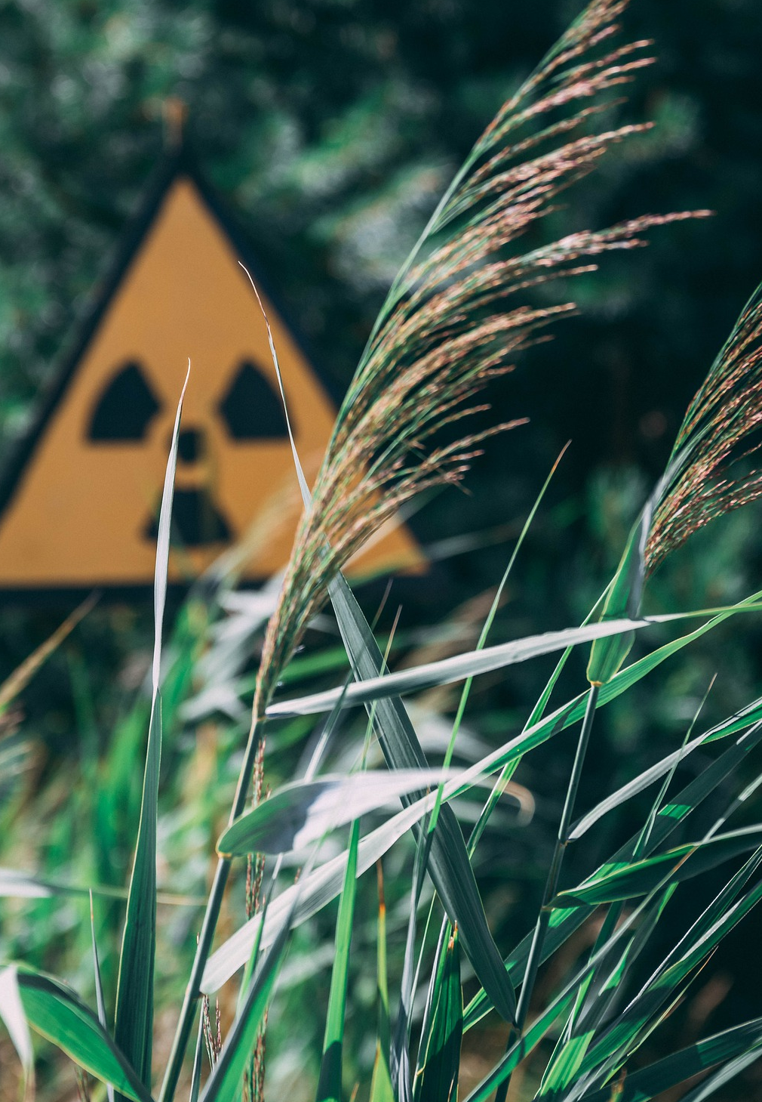
Fügen Sie hier das Logo Ihrer Organisation ein
ERGREIFEN SIE MAßNAHMEN ZUR SENKUNG HOHEN RADONWERTE
Radon ist ein natürliches radioaktives Gas, das zu einer Strahlenbelastung in Ihrem Haus führen kann
#PrEvCan #CANCERCODE
Die PrEvCan©- Kampagne wurde von EONS initiiert und wird im Verbund durchgeführt mit dem wichtigsten Kampagnenpartner ESMO. Weitere Informationen unter: www.cancernurse.eu/prevcan

Slide 4
Fügen Sie hier das Logo Ihrer Organisation ein
ERGREIFEN SIE MAßNAHMEN ZUR SENKUNG HOHEN RADONWERTE
Fügen Sie hier ein Foto ein
Persönlicher Text
#PrEvCan #CANCERCODE
Die PrEvCan©- Kampagne wurde von EONS initiiert und wird im Verbund durchgeführt mit dem wichtigsten Kampagnenpartner ESMO. Weitere Informationen unter: www.cancernurse.eu/prevcan

